Slide 1

主讲讲师：
第十二单元
语法基础（二）
讲师Emaill：123456@qq.com

Slide 2
今天内容
1
第一讲：运算符
2
第二讲：运算符优先级
目录
3
第三讲：表达式
4
第四讲：数据类型转换

Slide 3
本单元重点与难点
重点1
运算符的掌握与练习
现在让我们一起开始新的学习里程吧！
重点2
表达式的概念的理解
难点1
运算符优先级
难点2
数据类型的转换

Slide 4
1
第
讲
运算符

Slide 5
JavaScript运算符
一元运算符
算术运算符
关系运算符
逻辑运算符
赋值运算符
其他运算符

Slide 6
JavaScript运算符
1、一元运算符--只能操作一个值的运算符叫做一元运算符。
1.自增++和自减--
操作数必须是变量
i++ ++i
i-- --I
Notes:
表示的i值加1，++i表示的是，先加1，再计算，而i++表示的是先计算，再加1
单独的i++、++i两个式子存在时，没有任何的影响
代码展示

Slide 7
JavaScript运算符
自增++
i++
++i
自减--
i--
--i
例1：
var i=4;
i++;
alert(i);
例2：
var i=4;
++i;
alert(i);
没有赋值运算，前置和后置一样，
例3：
var i=4;
var j;
j=i++; //j=i,i=i+1
alert(i);
alert(j);
例4：
var i=4;
var j;
j=++i; //i=i+1,j=i
alert(i);
alert(j);
先运算，再自增
先自增，后运算
Notes:
表示的i值加1，++i表示的是，先加1，再计算，而i++表示的是先计算，再加1
单独的i++、++i两个式子存在时，没有任何的影响
代码展示

Slide 8
JavaScript运算符
练习：
1、 var a = 5, b = 8， c = 3;
var d= (++a) + (b++) + (--c);
6 + 8 + 2
console.log(a); 6
console.log(b); 9
console.log(d); 16
Notes:
表示的i值加1，++i表示的是，先加1，再计算，而i++表示的是先计算，再加1
单独的i++、++i两个式子存在时，没有任何的影响
代码展示

Slide 9
JavaScript运算符
2、
var a=10, b=20 , c=30;
++a;
a++;
console.log(a);
var e=(++a)+(++b)+(c++) + (a++);
console.log(e);
Notes:
表示的i值加1，++i表示的是，先加1，再计算，而i++表示的是先计算，再加1
单独的i++、++i两个式子存在时，没有任何的影响
代码展示

Slide 10
JavaScript运算符
2、算术操作符
加 减 乘 除 求模/取余
+ - * / %

Slide 11
JavaScript运算符
算术运算符
加法+
var box = 1 + 2; //等于3
var box = 100 + '100';
var box = '您的年龄是：' + 10 + 20; //1020
var box = 10 + 20 + '是您的年龄'; //30
var box = '您的年龄是：' + (10 + 20); //30
var box = 10 + “”;
加法运算符操作数只要有一个是字符串，就将另一个转化为字符串进行连接

Slide 12
JavaScript运算符
算术运算符
减法
var box = 100 - 70; //等于30
var box = -100 – 70 ; //30
var box = 100 - '70' ; //30

Slide 13
JavaScript运算符
算术运算符
乘法
var box = 100 * 70;

Slide 14
JavaScript运算符
算术运算符
除法
var box = 100 / 70;

Slide 15
JavaScript运算符
算术运算符
%
求模/取余
例： 5%3
1
语言描述：5对3取余
3
5
计算方法：5除以3所得到的余数
3
5%3=2
2

Slide 16
JavaScript运算符
算术运算符
%
1
5
求模/取余
9
135
例： 135%9
9
语言描述：135对9取余
45
计算方法：135除以9所得到的余数
45
135%9=0
0

Slide 17
JavaScript运算符
算术运算符
求模
var box = 10 % 3; //1，余数为1

Slide 18
JavaScript运算符
算术操作符
练习：1
（33 3+ 459）
4 + 2³
-177 % 33

Slide 19
JavaScript运算符
3、关系运算符
大于
小于
等于
小于等于
大于等于
不等于
>
<
==
<=
>=
！=
!==
===
等于（==）的情况下 不严谨 只要值相同就返回True
全等（===）的时候 严谨 需要值和类型都要匹配才能返回true

Slide 20
关系运算符
练习：
var box = 2 == 2;
var box = '2' == 2;
var box = '2' === 2
var box=2>=1
var box=2<=1
var box=2!='2'
var box=2!=='2'

Slide 21
JavaScript运算符
4、逻辑运算符
逻辑运算符通常用于布尔值的操作，一般和关系运算符配合使用
有三个逻辑运算符：
逻辑与(AND)&&、逻辑或(OR)||、逻辑非(NOT)!

Slide 22
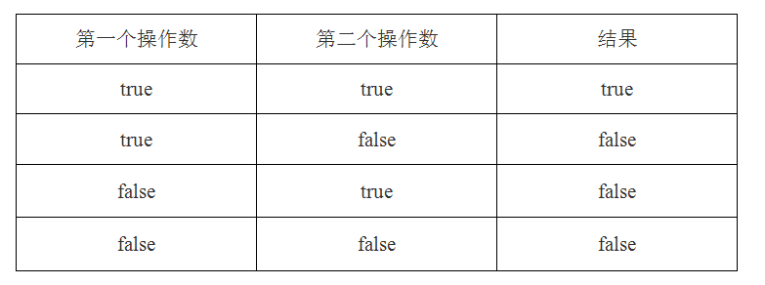
JavaScript运算符
逻辑运算符
逻辑与(AND) ：&&
var a = 5;
Console.log(a > 4 && a < 10) //true，两边都为true，返回true
两个都为真，结果才为真
逻辑与运算符属于短路操作，顾名思义，如果第一个操作数返回是false，
第二个数不管是true还是false都返回的false。
Notes:
代码展示

Slide 23
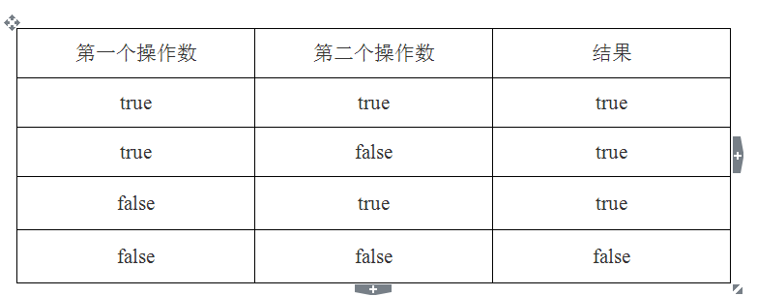
JavaScript运算符
逻辑运算符
逻辑或(OR)：||
var a = 5;
Console.log(a > 4 || a > 10) //true，两边只要有一边是true，返回true
前后有一个为真就为真
和逻辑与运算符相似，逻辑或运算符也是短路操作。当第一操作数的求值结果为true，就不会对第二个操作数求值了。
Notes:
代码展示

Slide 24
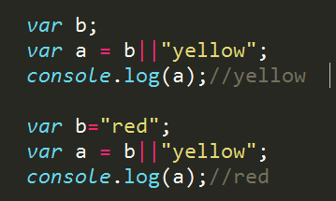
练习：
闰年判断方法：
1.能被400整除的年份；
2.能被4整除但同时不能被100整除的年份。
满足上述两个条件之一的即为闰年。

Slide 25
JavaScript运算符
逻辑非运算符
逻辑非运算符可以用于任何值。无论这个值是什么数据类型，这个运算符都会返回一个布尔值。
var box = !(5 > 4);
Notes:
代码展示

Slide 26
JavaScript运算符
5、 赋值操作符
=
赋值运算符用等于号(=)表示，就是把右边的值赋给左边的变量。
var box = 100; //把100赋值给box变量

Slide 27
JavaScript运算符
复杂的赋值运算符
复合赋值运算符通过x=的形式表示，x表示算术运算符及位运算符。
+= -= *= /= %=
var box = 100;
box += 100
除了这种+=加/赋运算符，还有其他的几种如下：
加/赋(+=)
减/赋(-=)
乘/赋(*=)
除/赋(/=)
模/赋(%=)
简化赋值操作，不会有性能的提升。

Slide 28


JavaScript运算符
6、 条件运算符----三元条件运算符(三目运算符)其实就是后面将要学到的if语句的简写形式。
表达式1？表达式2：表达式3
进行表达式1的判断
如果表达式1成立
执行表达式2
如果表达式1不成立
执行表达式3
练习：
求两个数之间的较大者？
求一个数的绝对值？
Notes:
假设a为3，b为2，求c的值
假设a为2，b为3，求c的值

Slide 29
2
第
讲
运算符优先级

Slide 30

运算符优先级
在一般的运算中，我们不必考虑到运算符的优先级，因为我们可以通过圆括号来解决这种问题。比如：
var box = 5 - 4 * 8; //-27
var box = （(5 - 4) * 8）; //8
var a = ((1 + 2) * 3 + 3) * 5
但如果没有使用圆括号强制优先级，我们必须遵循以下顺序：
Notes:
声明数组和对象之后会讲解

Slide 31
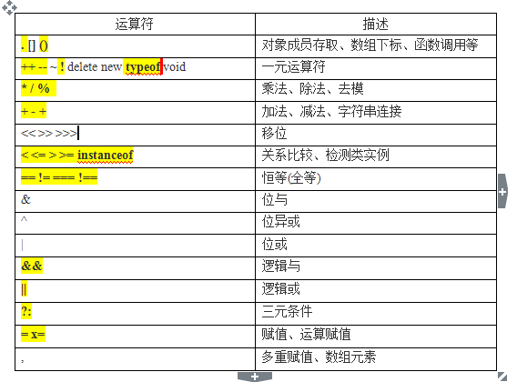
运算符优先级：

Slide 32
操作符优先级
自增、自减、逻辑非
1 ()
!、-、++、--
3 *、/、%
4 +、-
5 <、<=、<、>=
6 ==、!=、===、!==、
7 &&
8 ||
9 ?:
10 =、+=、-=、*=、/=、%=
算术操作符
关系操作符
逻辑与 逻辑或
条件操作符
赋值操作符

Slide 33
3
第
讲
表达式

Slide 34
表达式 (Expressions)
Javascript 表达式 (expressions) 相当于 javascript 语言中的一个短语，包括变量、常量和运算符
最简单的表达式 是字符。
Notes:
代码展示

Slide 35
表达式 (Expressions)
表达式示例：
3.9 // 数字字符
"Hello!" // 字符串字符
false // 布尔字符
null // null 值字符
Age + 3
以下是比较复杂的表达式示例：
3 * (4 / 5) + 6
Math.PI * radius * radius+12
Notes:
代码展示

Slide 36
4
第
讲
数据类型转换

Slide 37
数据类型转换
显式转换-强制转换
1. 转换为数值类型：
Number() 函数把对象的值转换为数字。
parseInt(string)//取整（不会四舍五入）、parseFloat(string)
转换为字符串类型：String(mix)
转换为布尔类型：Boolean(mix)

Slide 38
转换为数值型
parseInt()-将字符串转化为整型
alert(parseInt('9.9'));
alert(parseInt('9.1'));
alert(parseInt('9.1abc'));

Slide 39
parseFloat()—将字符串转化为浮点数
和parseInt()一样，从第一位解析到非浮点数值位置。
alert(parseFloat(‘123.66'));
alert(parseFloat(‘123abc '));

Slide 40
2、转换为字符串类型
String()函数能够将任何类型的值转换为字符串。
var box = 123;
alert(String(box));
toString()方法，将数值、布尔值、对象和字符串值转化为字符串类型。Null和undefined没有这个方法。
var num = 20;
alert(num.toString());
alert(num.toString(2));

Slide 41
3、转换为布尔类型
Boolean()，将一个值转换为其对应的Boolean值。
var hello = 'Hello World!';
console.log(typeof Boolean(hello));//true
console.log(typeof Boolean(“”));//false
console.log(typeof Boolean(1));//true
console.log(typeof Boolean(0));//false

Slide 42
谢 谢

